Slide 1
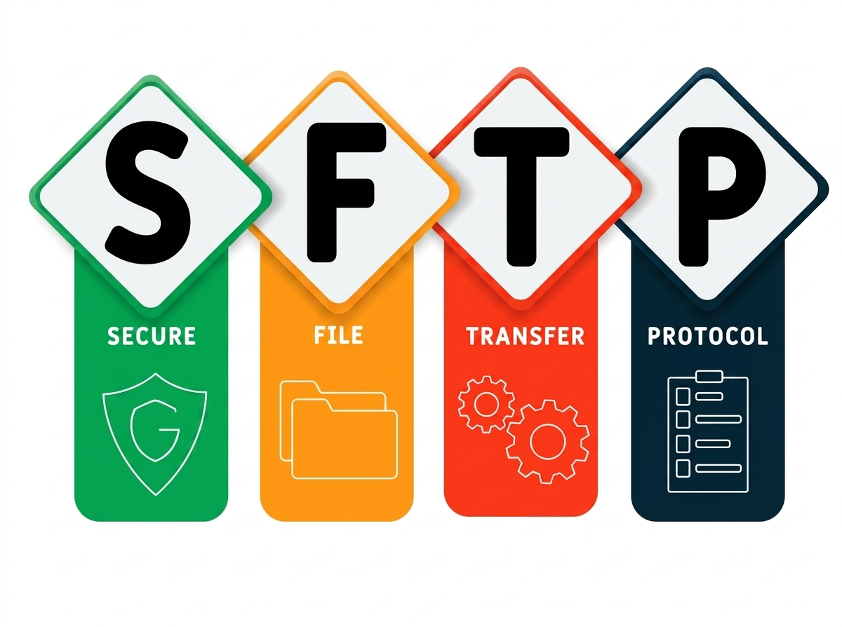
Secure Transmission Protocol Simulator
Projet de simulation d'un mini protocole de transmission securisee sur canal non fiable
Module : Transmission de donnees securisee
Presente par : AICH FADI et Maallem Mehdi
Python 3.11 | PySide6 | PyCryptodome | matplotlib | pytest
Objectif : visualiser, analyser et comparer la transmission securisee d'un message avec detection/correction d'erreurs et retransmission automatique.

Slide 2
Contexte, problematique et objectifs
Pourquoi ce projet et que devait-il montrer ?
Contexte
Problematique
Objectifs
Le sujet porte sur la transmission d'un message sur un canal non fiable. Il fallait combiner securite du contenu, detection ou correction des erreurs et mecanisme de retransmission.
Comment transmettre un message chiffre tout en gardant une chaine lisible pedagogiquement : preparation, canal bruité, validation a la reception, ACK/NACK et reprise automatique ?
1. Chiffrer le message.
2. Encoder la trame.
3. Simuler des erreurs.
4. Valider ou corriger.
5. Retransmettre si necessaire.
6. Visualiser chaque etape.
AICH FADI - Maallem Mehdi
2

Slide 3
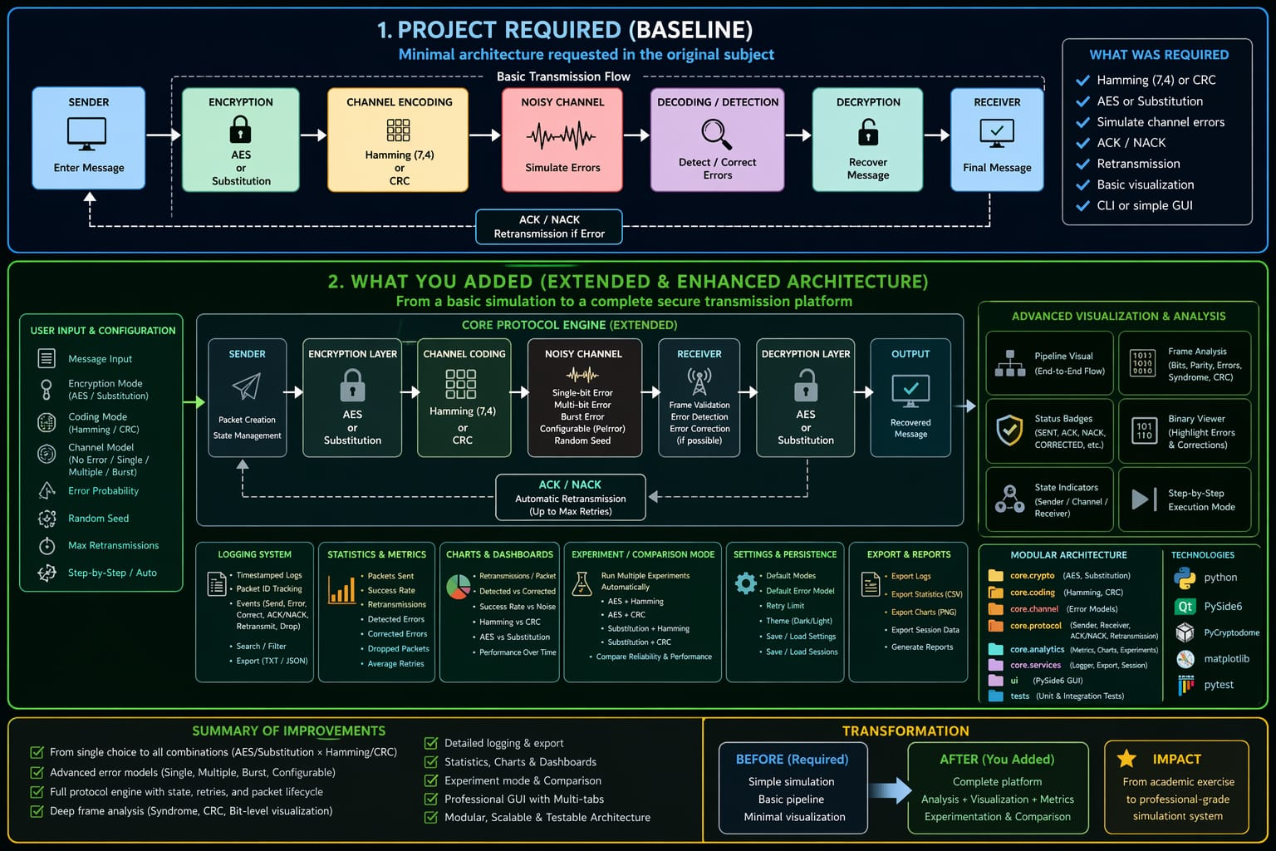
Cahier des charges et valeur ajoutee
Du sujet minimal vers une application complete et demonstrable.
Le sujet demandait deja : Hamming ou CRC, AES ou substitution, canal avec erreurs, ACK/NACK, retransmission et interface de simulation.
Nous avons etendu ce socle en application desktop multi-onglets avec visualisation detaillee, logs, statistiques, comparaison experimentale et export des resultats.
Message cle
Le projet est passe d'un mini protocole a une petite plateforme de simulation technique.
AICH FADI - Maallem Mehdi
3

Slide 4
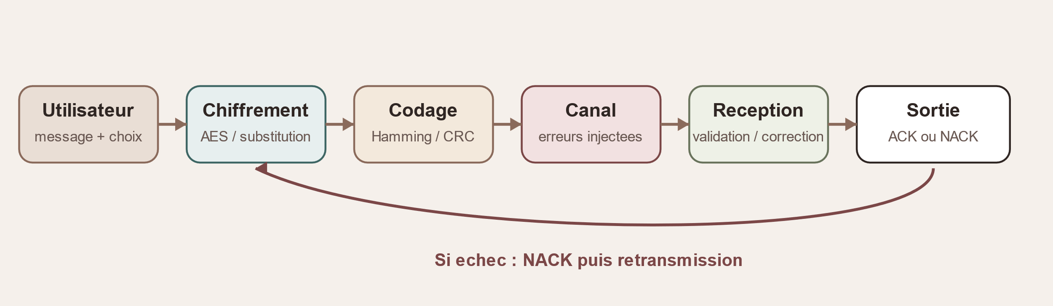
Architecture generale
Organisation logique de la chaine de transmission et de la boucle de retour.
Le pipeline principal suit le parcours du message : saisie, chiffrement, codage, canal, reception et sortie.
La boucle ACK/NACK est distincte du flux principal : si la trame est invalide, le sender relance une tentative jusqu'au maximum autorise.
Cette decomposition rend l'explication du protocole plus claire et simplifie la maintenance du code.
AICH FADI - Maallem Mehdi
4

Slide 5
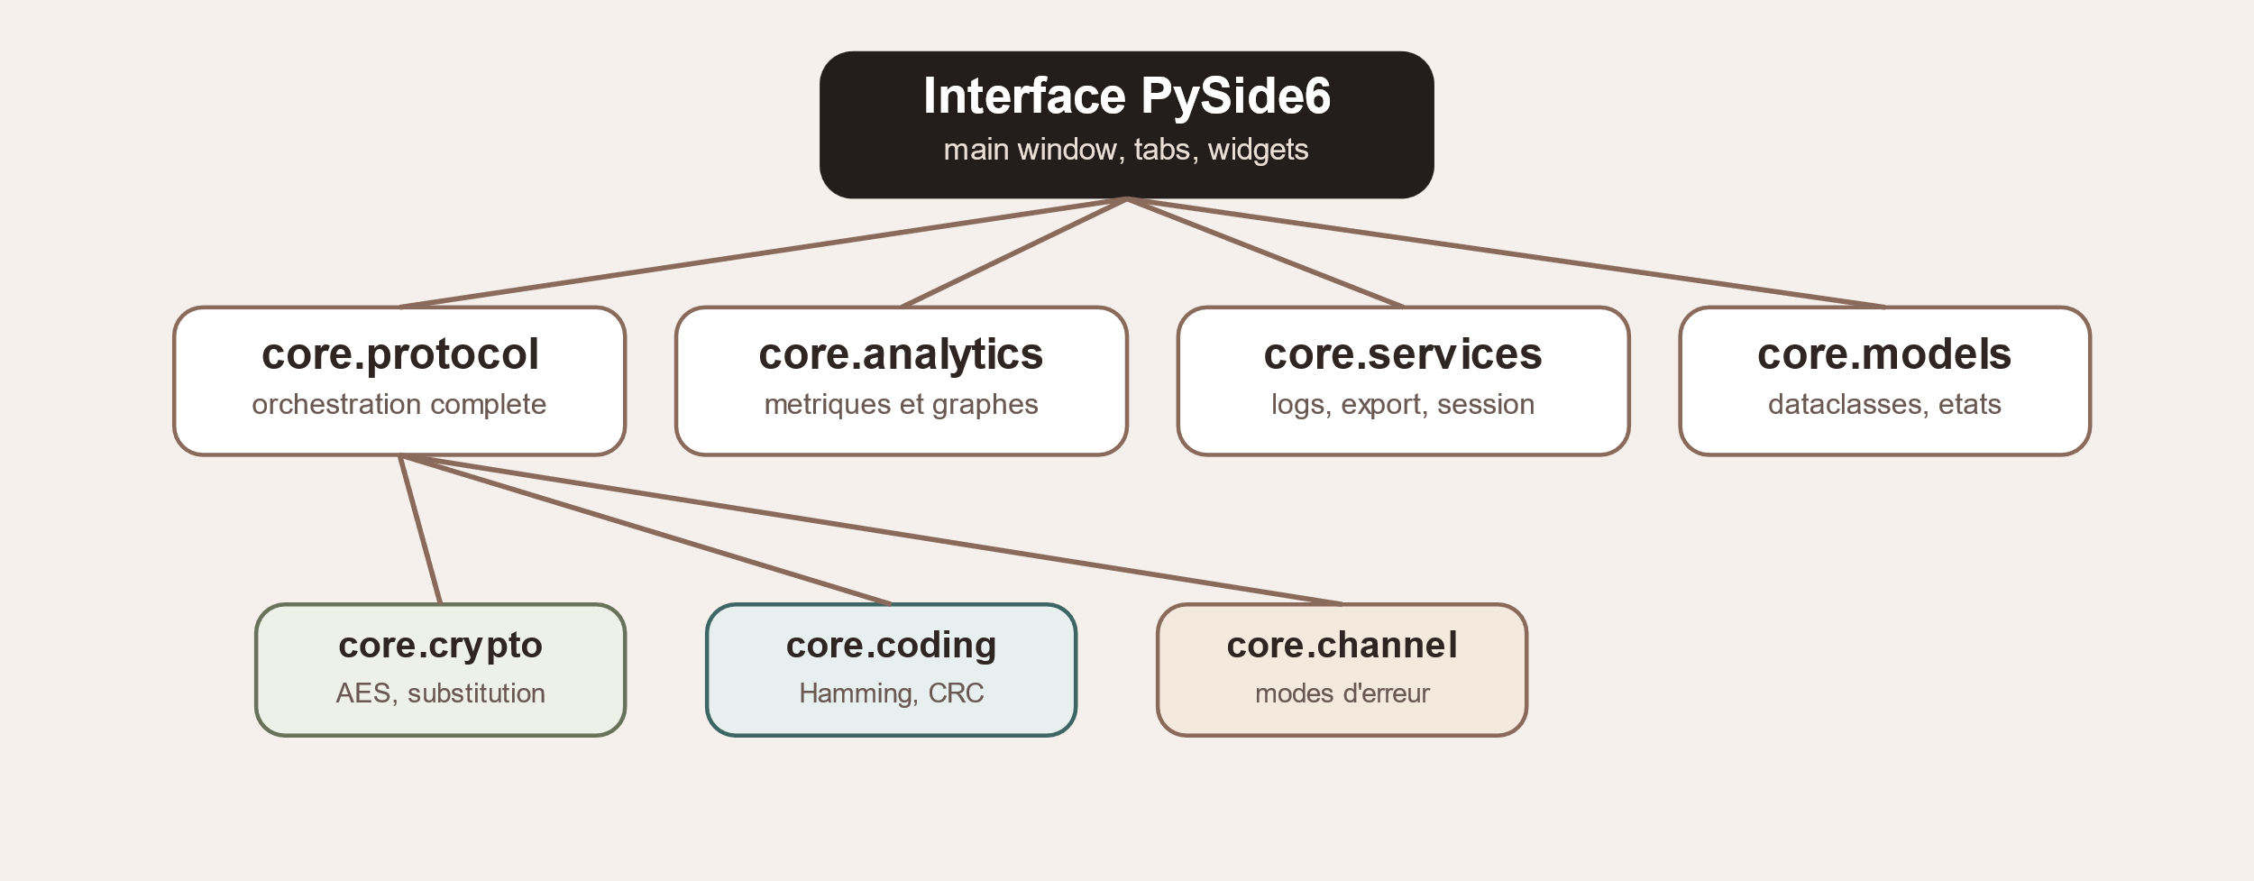
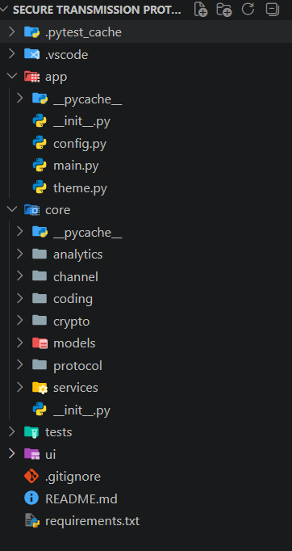
Architecture logicielle modulaire
Separation des couches metier, analytics, services et interface.
Le package ui pilote l'affichage mais n'implemente pas la logique du protocole.
core.protocol orchestre sender, receiver, ACK/NACK et retransmission.
core.crypto, core.coding et core.channel restent testables independamment de la GUI.
core.analytics et core.services apportent les tableaux de bord, les exports et la persistance.
AICH FADI - Maallem Mehdi
5

Slide 6
Fonctionnement du protocole
Ce que fait le simulateur a chaque envoi.
Etape 1 a 3
Etape 4
Etape 5 a 6
Etape 7 a 8
Saisie du message
Choix des modes
Chiffrement
Encodage Hamming ou CRC
Passage dans le canal bruité
Erreur simple, multiple ou rafale
Probabilite et seed configurables
Reception de la trame
Verification ou correction
Emission d'un ACK ou d'un NACK
Retransmission automatique si besoin
Mise a jour des logs
Calcul des statistiques
Restitution finale du message ou rejet
Idee principale : chaque etape produit un etat visible dans l'interface, ce qui relie directement theorie et observation.
AICH FADI - Maallem Mehdi
6

Slide 7
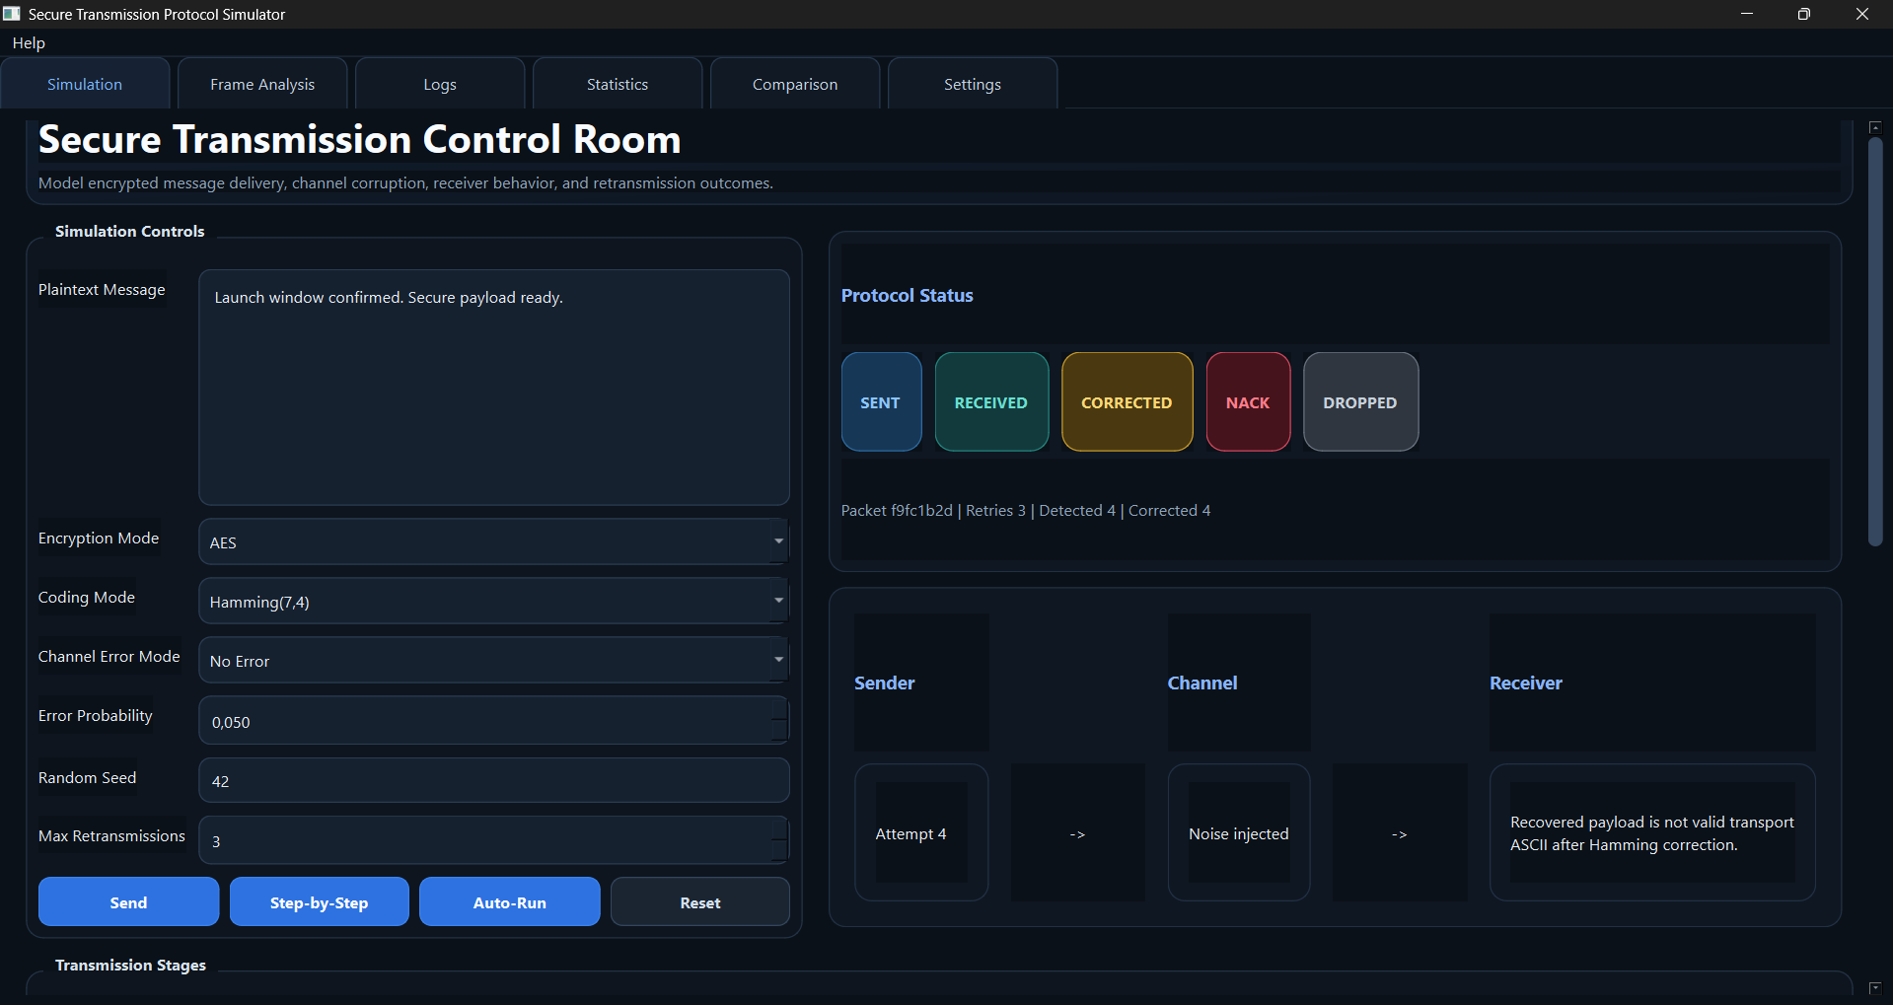
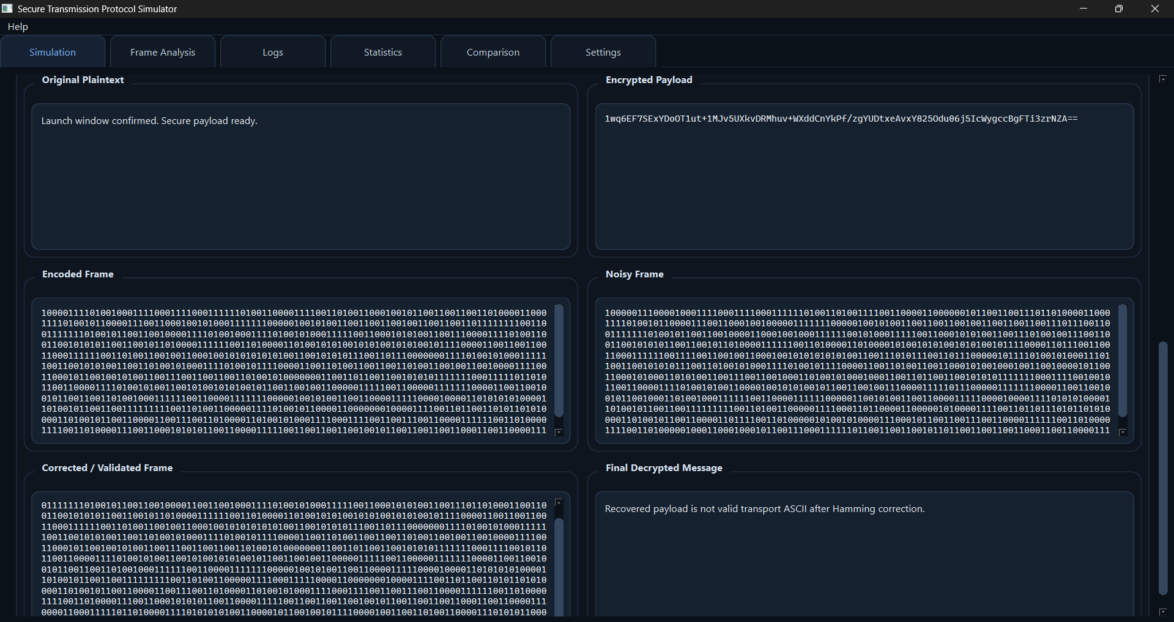
Onglet Simulation : tableau de bord principal
Vue centrale pour configurer, executer et observer la transmission.
A gauche : message, modes de chiffrement, codage, bruit, seed et nombre de retransmissions.
A droite : etat du protocole avec badges SENT, RECEIVED, CORRECTED, ACK, NACK ou DROPPED.
En bas : transformation complete du message du plaintext jusqu'au resultat final.
AICH FADI - Maallem Mehdi
7

Slide 8
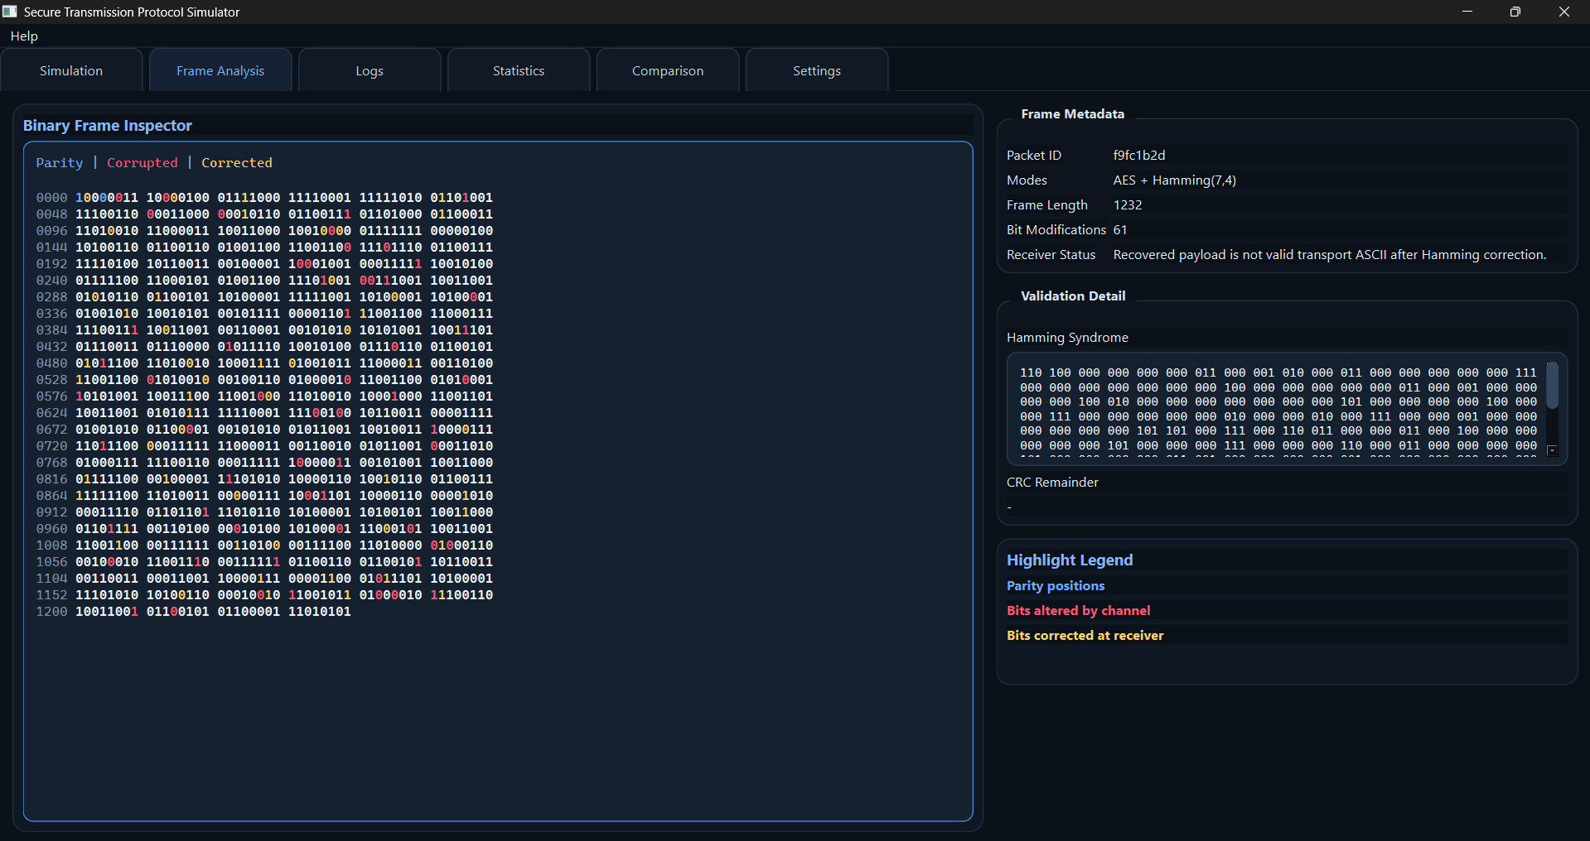
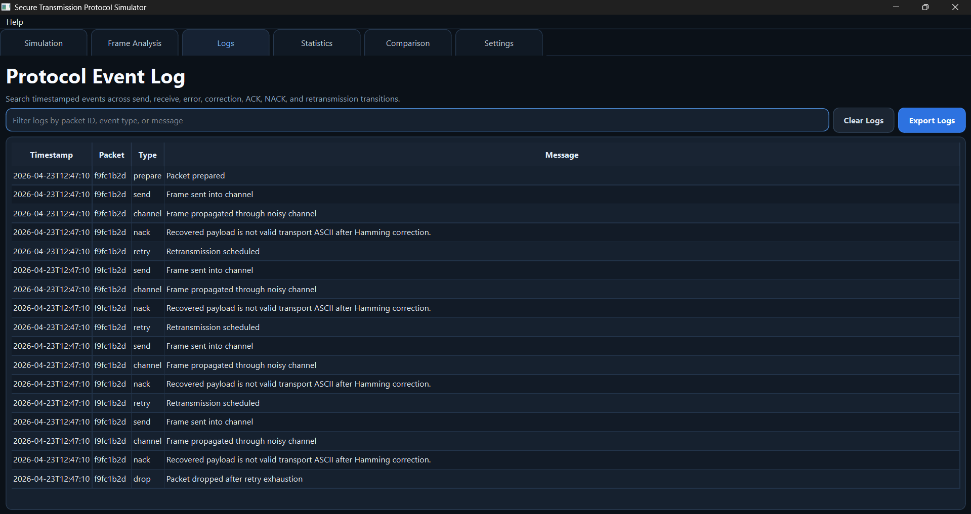
Analyse binaire et journalisation
Deux vues essentielles pour expliquer ce qui se passe exactement.
Frame Analysis met en evidence les bits de parite, les bits alteres par le canal et les bits corriges.
L'onglet Logs retrace la chronologie complete : prepare, send, channel, nack/ack, retry, drop.
Ensemble, ces deux vues servent a justifier pourquoi une trame est acceptee, corrigee ou rejetee.
AICH FADI - Maallem Mehdi
8

Slide 9
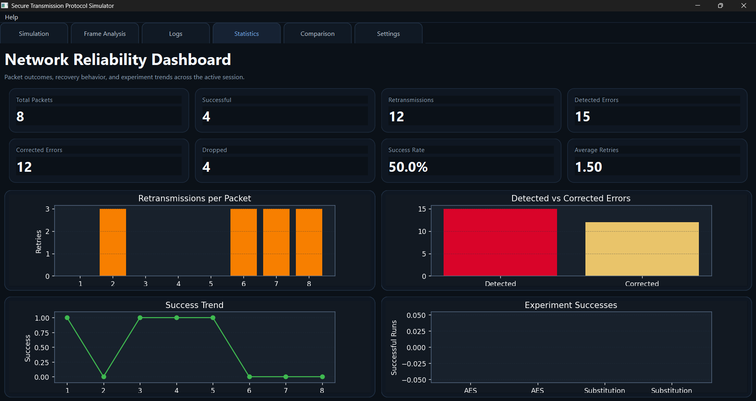
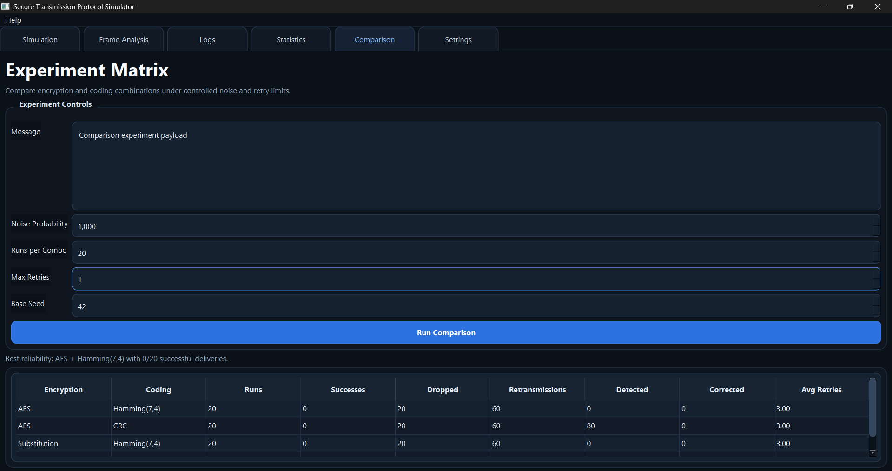
Statistiques et comparaison experimentale
Passer d'un cas unique a une lecture globale de la fiabilite.
Statistics
Comparison
Mesure les succes, erreurs detectees, corrections, retries et taux de succes.
Compare AES/Hamming, AES/CRC, Substitution/Hamming et Substitution/CRC sur plusieurs essais.
AICH FADI - Maallem Mehdi
9

Slide 10
Validation et qualite logicielle
Le projet a ete pense pour etre demonstrable mais aussi verifiable.
Tests realises
Interet technique
Qualites du projet
Round-trip AES
Round-trip substitution
Encodage et correction Hamming
Validation CRC
Injection d'erreurs
ACK/NACK et retries
Integration de bout en bout
Les tests garantissent la justesse des briques metier sans dependre de la GUI. Cela limite les regressions et renforce la credibilite des demonstrations.
Architecture modulaire
Lisibilite du protocole
Observabilite complete
Exports de donnees
Configuration reproductible
Application prete pour VS Code
Message important : l'interface n'est pas un simple habillage ; elle repose sur un coeur algorithmique teste et separe proprement.
AICH FADI - Maallem Mehdi
10

Slide 11
Conclusion
Ce qu'il faut retenir du projet.
Le projet repond au sujet initial en combinant chiffrement, codage de canal, bruit, ACK/NACK et retransmission.
Il va plus loin avec une architecture modulaire, une interface desktop soignee, des logs, des statistiques et un mode de comparaison.
L'application permet de comprendre visuellement comment la securite et la fiabilite cooperent dans une transmission.
Ouverture
Pistes d'evolution : nouveaux codes correcteurs, scenarios reseau plus riches, animation plus fine du pipeline, rapports automatises.
Message final
Merci pour votre attention.
Questions ?
AICH FADI - Maallem Mehdi
12

Slide 12
Deroulement de la presentation orale
Proposition simple pour un passage a deux devant le professeur.
Partie 1
Partie 2
Partie 3
Introduction du sujet
Contexte et objectif
Presentation du besoin initial
Annonce du plan
Intervenant suggere : AICH FADI
Architecture du projet
Fonctionnement du protocole
Description des principaux modules
Intervenant suggere : Maallem Mehdi
Demonstration de l'interface
Statistiques et comparaison
Conclusion et reponses aux questions
Presentation conjointe
Cette repartition est une proposition equilibrée ; vous pouvez l'adapter selon votre aisance sur chaque partie.
AICH FADI - Maallem Mehdi
11

